Slide 1
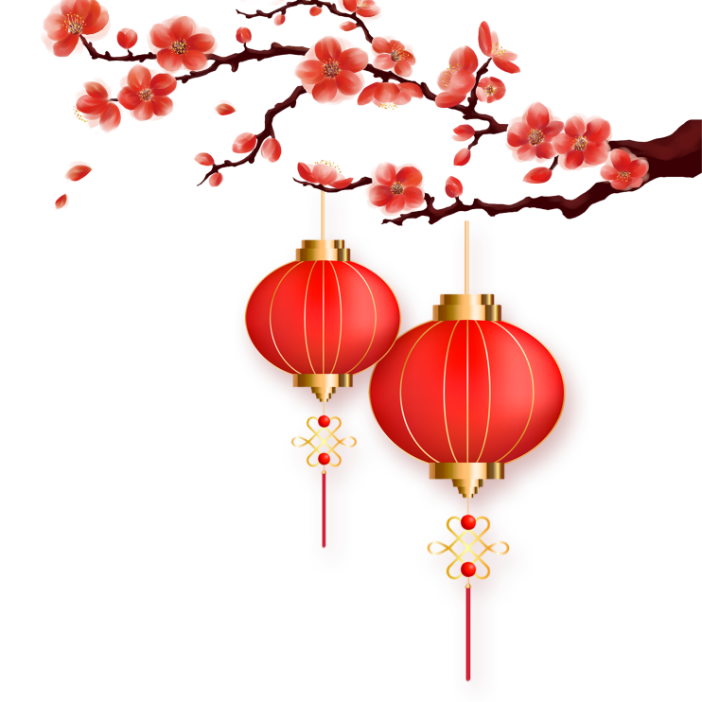
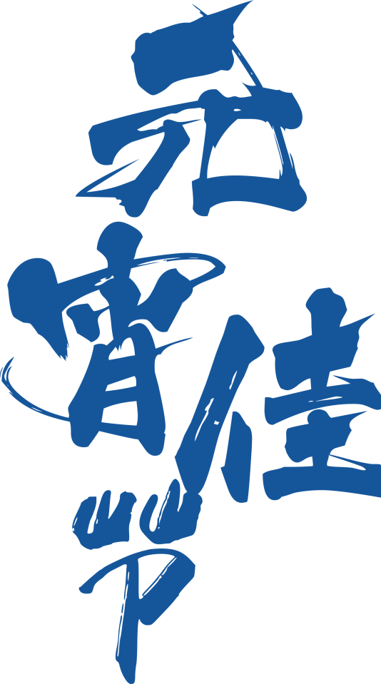
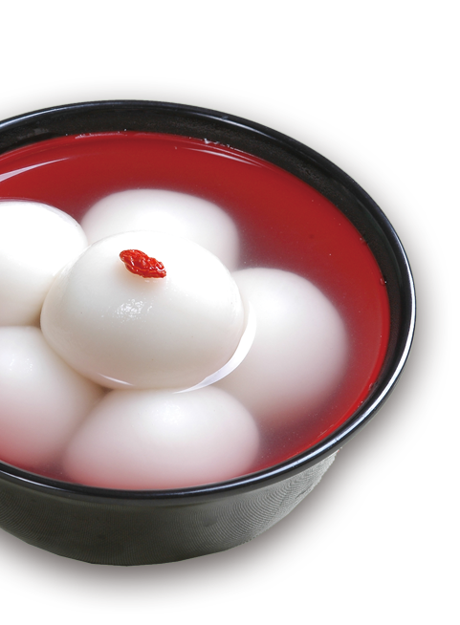
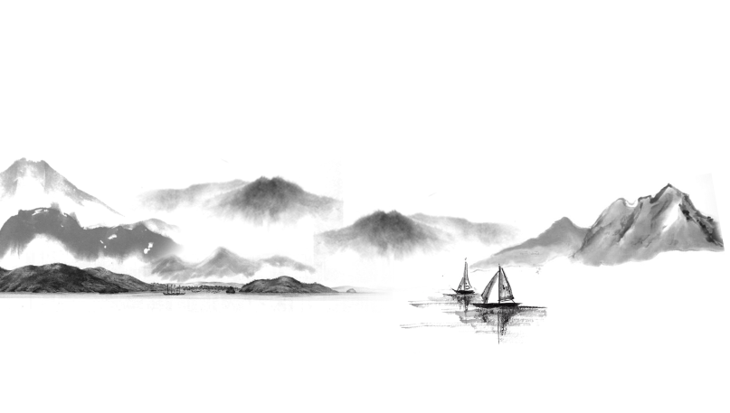

Slide 2
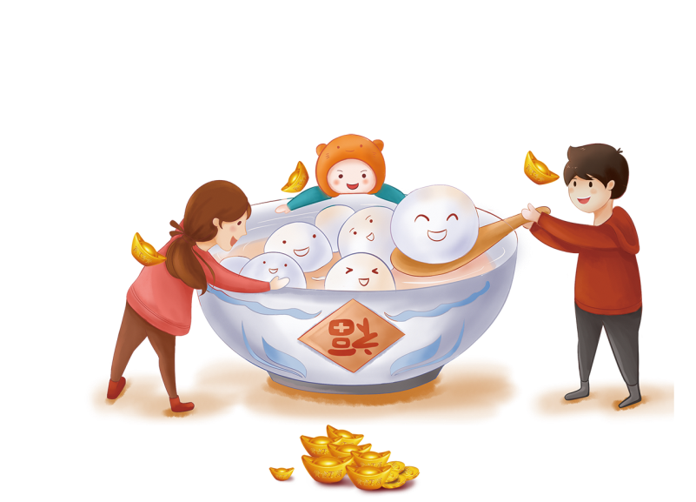
目
录
节日起源
民间习俗
文学记载
社会影响

Slide 3
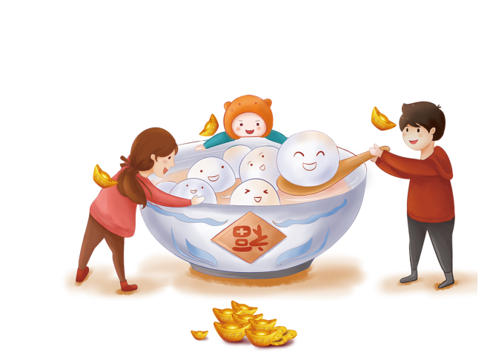
第一部分
节日起源
click here to enter text descriptions such as content introduction, data statistics, event analysis, summary and overview related to this subtitle or graph.

Slide 4
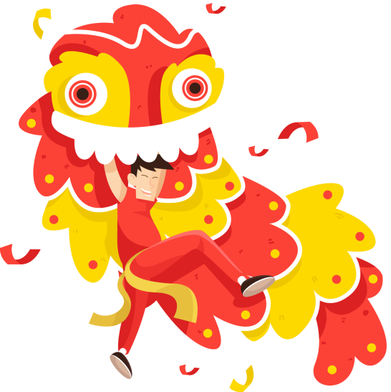
节日起源
元宵节，又称上元节、小正月、元夕或灯节，为每年农历正月十五日，是中国的传统节日之一。
正月是农历的元月，古人称“夜”为“宵”，正月十五日是一年中第一个月圆之夜，所以称正月十五为“元宵节”。
根据道教“三元”的说法，正月十五日又称为“上元节”。元宵节习俗自古以来就以热烈喜庆的观灯习俗为主。

Slide 5
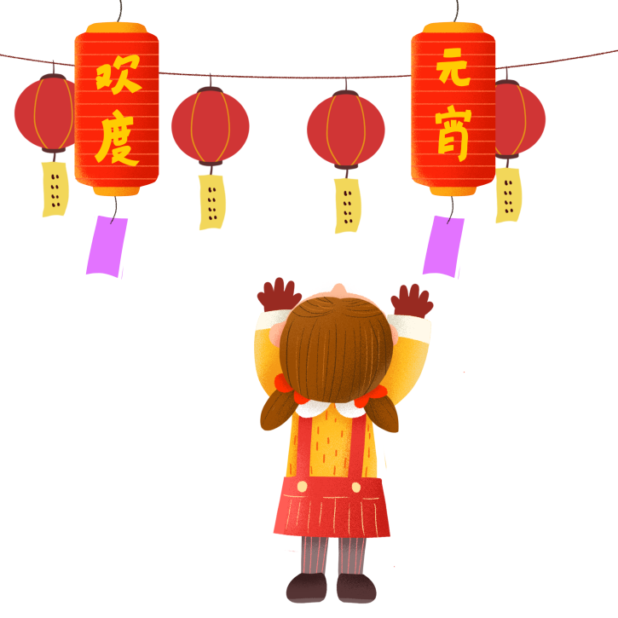
节日起源
元宵节俗的形成有一个较长的过程，据一般的资料与民俗传说，正月十五在西汉已经受到重视，汉武帝正月上辛夜在甘泉宫祭祀“太一”的活动，被后人视作正月十五祭祀天神的先声。
元宵节俗的形成有一个较长的过程，据一般的资料与民俗传说，正月十五在西汉已经受到重视，汉武帝正月上辛夜在甘泉宫祭祀“太一”的活动，被后人视作正月十五祭祀天神的先声。

Slide 6
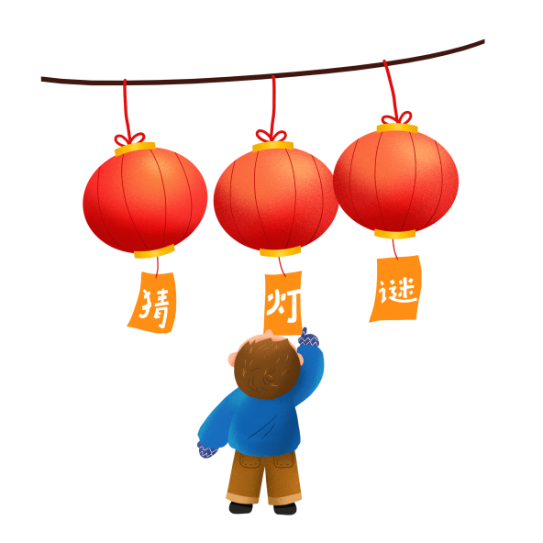
节日起源
不过，正月十五元宵节真正作为民俗节日是在汉魏之后。正月十五燃灯的习俗与佛教东传有关。唐朝时，佛教大兴，仕官百姓普遍在正月十五这一天“燃灯供佛”，佛家灯火于是遍布民间。从唐代起，元宵张灯即成为法定之事，并逐渐成为民间习俗。
元宵佳节
不过，正月十五元宵节真正作为民俗节日是在汉魏之后。正月十五燃灯的习俗与佛教东传有关。唐朝时，佛教大兴，仕官百姓普遍在正月十五这一天“燃灯供佛”，佛家灯火于是遍布民间。从唐代起，元宵张灯即成为法定之事，并逐渐成为民间习俗。

Slide 7
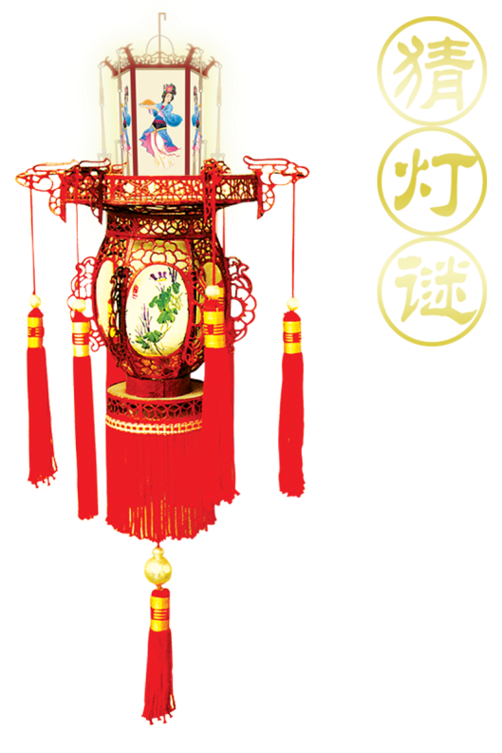
节日起源
元宵节是中国与汉字文化圈地区以及海外华人的传统节日之一。元宵节主要有赏花灯、吃汤圆、猜灯谜、放烟花等一系列传统民俗活动。
此外，不少地方元宵节还增加了耍龙灯、耍狮子、踩高跷、划旱船、扭秧歌、打太平鼓等传统民俗表演。2008年6月，元宵节选入第二批国家级非物质文化遗产。
节日PPT模板 http:// www.PPT818.com/jieri/

Slide 8
第二部分
民间习俗
click here to enter text descriptions such as content introduction, data statistics, event analysis, summary and overview related to this subtitle or graph.

Slide 9
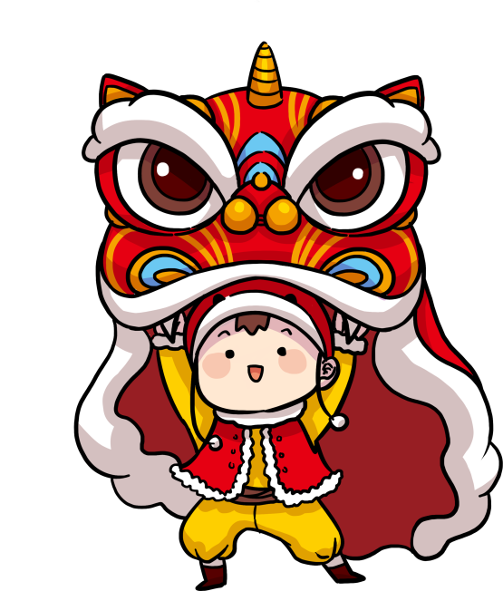
民间习俗
元宵节是中国的传统节日，元宵节俗的形成有一个较长的过程，据一般的资料与民俗传说，正月十五在西汉已经受到重视，汉武帝正月“上辛夜”在甘泉宫祭祀“太一”的活动，被后人视作正月十五祭祀天神的先声（《史记·乐书》：“汉家常以正月上辛祠太一甘泉，以昏时夜祠，到明而终”）。
元宵佳节

Slide 10
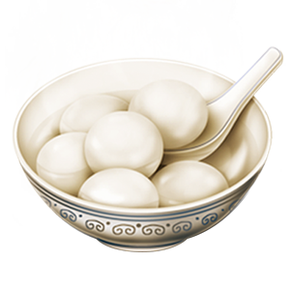
民间习俗
因此正月十五夜燃灯的习俗随着佛教文化影响的扩大及后来道教文化的加入逐渐在中国扩展开来。
东汉佛教文化的传入，对于形成元宵节俗有着重要的推动意义。
汉明帝永平年间，汉明帝为了弘扬佛法，下令正月十五夜在宫中和寺院“燃灯表佛”。

Slide 11
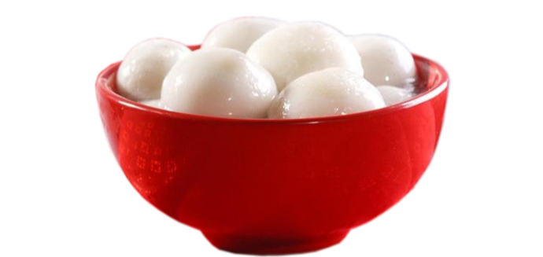
民间习俗
南北朝时，元宵张灯渐成风气。梁武帝笃信佛教，其宫中正月十五日大张灯火。唐朝时，中外文化交流更为密切，佛教大兴，仕官百姓普遍在正月十五这一天“燃灯供佛”，佛家灯火于是遍布民间。从唐代起，元宵张灯即成为法定之事，并逐渐成为民间习俗。
农历正月十五是元宵节，又称上元节、元夜、灯节。正月是农历的元月，古人称夜为“宵”，所以称正月十五为“元宵节”。 当随着社会和时代的变迁，元宵节的风俗习惯早已有了较大的变化，但至今仍是中国民间传统节日。
元宵佳节

Slide 12
第三部分
文学记载
click here to enter text descriptions such as content introduction, data statistics, event analysis, summary and overview related to this subtitle or graph.

Slide 13
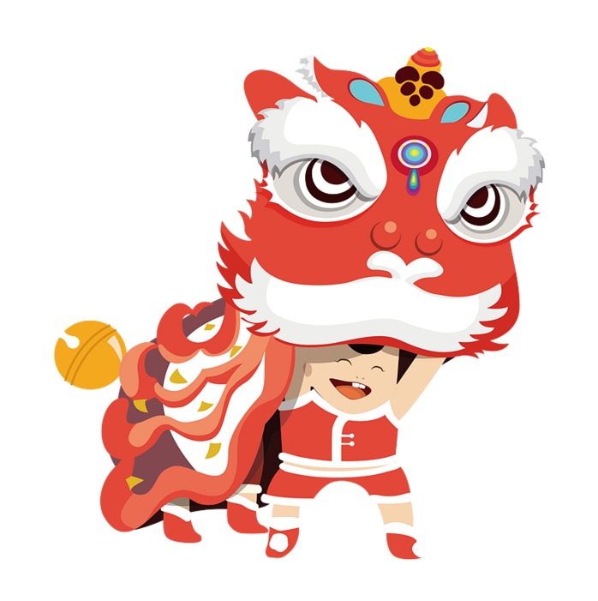
文学记载
元宵节，又称上元节、小正月、元夕或灯节，为每年农历正月十五日，是中国的传统节日之一。
正月是农历的元月，古人称“夜”为“宵”，正月十五日是一年中第一个月圆之夜，所以称正月十五为“元宵节”。
根据道教“三元”的说法，正月十五日又称为“上元节”。元宵节习俗自古以来就以热烈喜庆的观灯习俗为主。

Slide 14
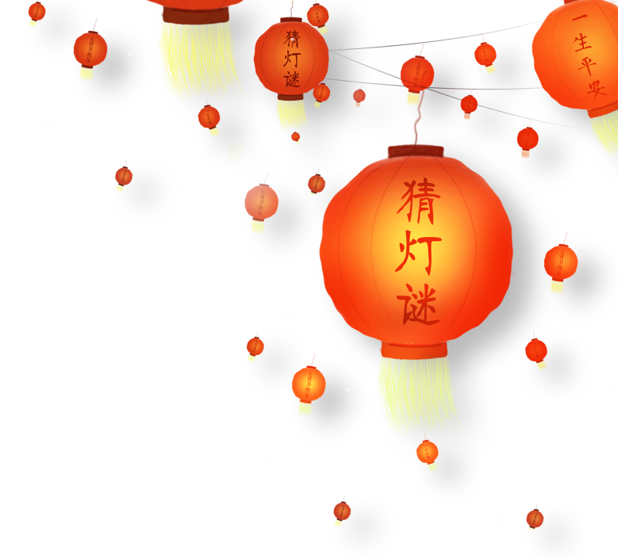
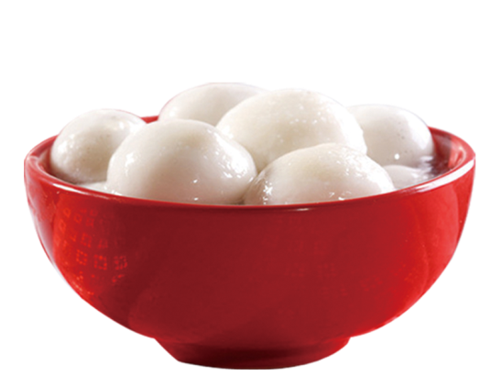
文学记载
元宵节，又称上元节、小正月、元夕或灯节，为每年农历正月十五日，是中国的传统节日之一。
正月是农历的元月，古人称“夜”为“宵”，正月十五日是一年中第一个月圆之夜，所以称正月十五为“元宵节”。
根据道教“三元”的说法，正月十五日又称为“上元节”。元宵节习俗自古以来就以热烈喜庆的观灯习俗为主。

Slide 15
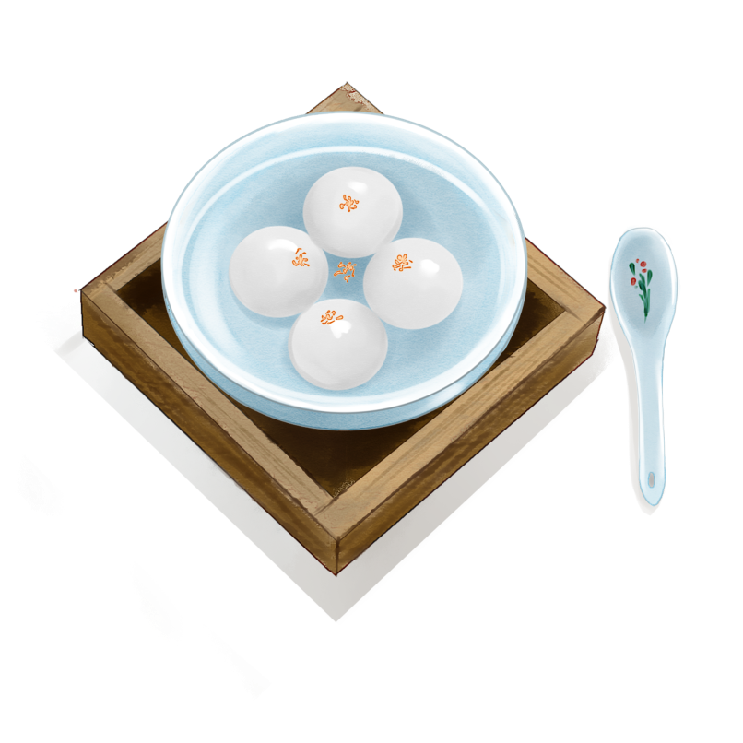
文学记载
元宵在早期节庆形成过程之时，只称正月十五日、正月半或月望，隋以后称元夕或元夜。唐初受了道教的影响，又称上元，唐末才偶称元宵。
元宵在早期节庆形成过程之时，只称正月十五日、正月半或月望，隋以后称元夕或元夜。唐初受了道教的影响，又称上元，唐末才偶称元宵。

Slide 16
第四部分
社会影响
click here to enter text descriptions such as content introduction, data statistics, event analysis, summary and overview related to this subtitle or graph.

Slide 17
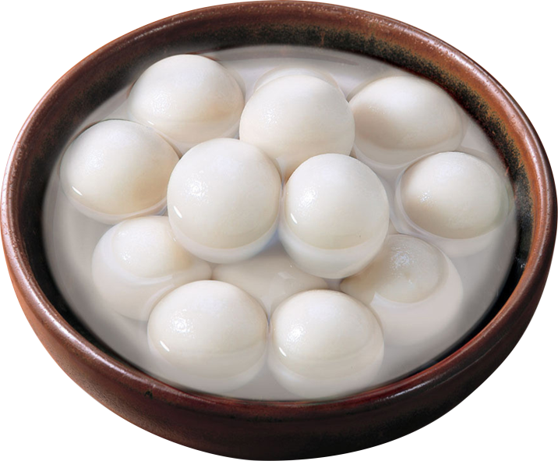
社会影响
但自宋以后也称灯夕。到了清朝，就另称灯节。在国外，元宵也以The Lantern Festival而为人所知。正月十五这一天晚上，中国人素有赏花灯、吃汤圆、猜灯谜、放烟花等一系列传统民俗活动。
传说元宵节是汉文帝时为纪念“平吕”而设。汉高祖刘邦死后，吕北京上元灯会北京上元灯会后之子刘盈登基为汉惠帝。

Slide 18
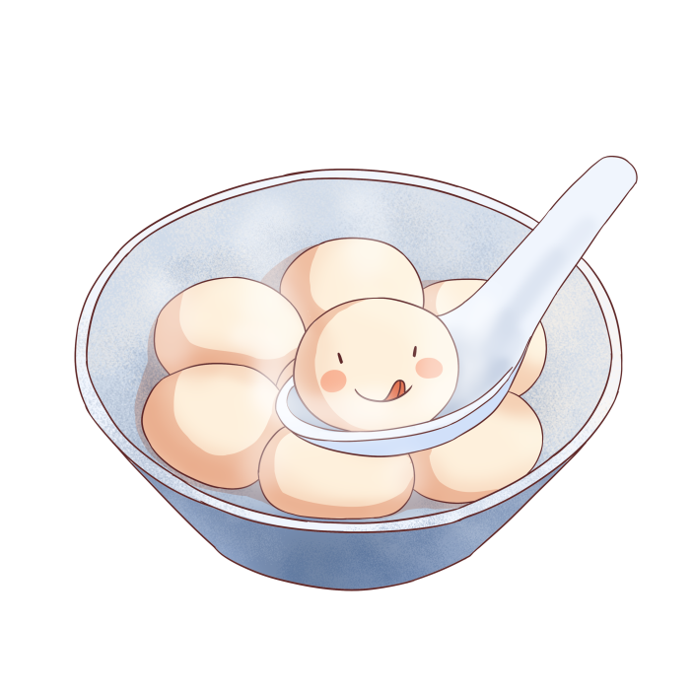
社会影响
惠帝生性懦弱，优柔寡断，大权渐渐落在吕后手中．汉惠帝病死后吕后独揽朝政把刘氏天下变成了吕氏天下，朝中老臣，刘氏宗室深感愤慨，但都惧怕吕后残暴而敢怒不敢言。
吕后病死后，诸吕惶惶不安害怕遭到伤害和排挤。于是，在上将军吕禄家中秘密集合，共谋作乱之事，以便彻底夺取刘氏江山。

Slide 19
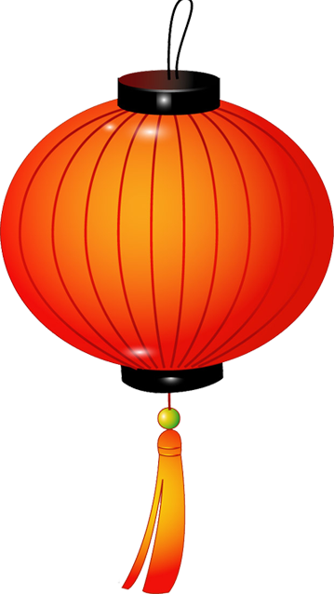
社会影响
平乱之后，众臣拥立刘邦的第四个儿子刘恒登基，称汉文帝．文帝深感太平盛世来之不易，便把平息“诸吕之乱”的正月十五，定为与民同乐日，京城里家家张灯结彩，以示庆祝。从此，正月十五便成了一个普天同庆的民间节日——“闹元宵”。
汉武帝时，“太一神”的祭祀活动定在正月十五。（太一：主宰宇宙一切之神）。司马迁创建“太初历”时，就已将元宵节确定为重大节日。

Slide 20
谢谢大家

